Slide 1
O Brincar na Educação Infantil
Modo resumido para facilitar a similação por Bruna Favoreto

Slide 2
A importância do Brincar na Educação Infantil
Quando falamos de Educação Infantil (E.I), sabemos que se trata de crianças na faixa etária de 0 a 5 anos, definida hoje como primeira etapa da Educação Básica, conforme Lei n.11.114, de 16 de maio de 2005.
Quanto antes a criança for inserida na escola de E.I, mas oportunidades de ampliação ela terá como vivência de aprendizagens inéditas de comunicação, relações e atitudes de diversas maneiras, regras, limites valores culturais e morais.
A utilização de jogos e brincadeiras na E.I como processo de ensino está cada vez mais aceito, pois estimula o raciocínio, favorece a vivência de conteúdos com relação as situações do cotidiano.
O brincar é, portanto, uma atividade natural, espontânea e necessária para criança, constituindo-se em uma peça importantíssima a sua formação seu papel transcende o mero controle de habilidades. É muito mais abrangente. Sua importância é notável, já que, por meio dessas atividades, a criança constrói o seu próprio mundo. (SANTOS, 1995, p.4).
Sabemos que o brincar estimula o desenvolvimento intelectual da criança e também desenvolve os hábitos essenciais para seu crescimento como raciocínio, perseverança, persistência, companheirismo, entre outros. É pela brincadeira que ela também comunica seus sentimentos, fantasias, ideias e intercambiando o real e o imaginário. A criança sente prazer na brincadeira, seja ela criativa ou não.
Desta forma temos que ver o s jogos e brincadeiras como estratégias de privilegiar os conteúdos da realidade , tendo o brincar como destaque na Educação Infantil.

Slide 3
Jogos Educativos
Os brinquedos e jogos são utilizados para gerar diversão à criança e/ou aos adultos. Contudo, atualmente muitos jogos são levados à sala de aula para que, a partir dele, o professor torne possível a aprendizagem e o desenvolvimento de habilidades requeridas durante as aulas. Quando o jogo ou objeto lúdico é inserido na aula, deixa de fazer parte de uma brincadeira e passa a ser um material pedagógico. De acordo com Kishimoto (1998), essas estratégias metodológicas podem exercer ambas as funções.Os jogos educacionais facilitam e estimulam a aprendizagem através da interação, desenvolvendo capacidades cognitivas e a coordenação motora.
Jogos educativos estimulam e favorecem o aprendizado dos discentes e o processo de socialização, além de contribuir para a formação de sua personalidade. Para isso, os jogos educativos mobilizam esquemas mentais, estimulam o pensamento, a ordenação de tempo e de espaço. Eles também favorecem a aquisição de condutas cognitivas e desenvolvimento de habilidades como coordenação, destreza, rapidez, força e concentração.
A maior parte dos jogos educativos é voltada para o público infantil. Existem dois grupos principais de jogos infantis: os de enredo e os de regras. Os jogos de enredo também são chamados de jogo imaginativo, de faz-de-conta, de papéis, simbólico ou sócio-dramático. Os jogos de regras visam promover o desenvolvimento cognitivo e afetivo-social do jogador. Neles, as crianças se imaginam nos papéis dos adultos, representando a realidade que vivem, ou que gostariam de vivenciar.

Slide 4
Brincadeiras
É uma forma de jogo livremente estruturada que geralmente inclui encenação, substituição de objetos e comportamento não-literal. O que separa a brincadeira de outras atividades diárias é o seu aspecto divertido e criativo, em vez de ser uma ação realizada em prol da sobrevivência ou da necessidade. As crianças se envolvem em brincadeiras por uma série de razões, que fornecem à criança um ambiente seguro para expressar medos e desejos. Quando as crianças participam do jogo de fantasia, elas estão integrando e fortalecendo o conhecimento adquirido anteriormente.
As crianças que têm melhores capacidades de pretensão e fantasia também mostram uma melhor competência social, capacidades cognitivas e uma capacidade de tomar a perspectiva dos outros. Para que a atividade seja referida como brincadeira, o indivíduo deve estar se desviando intencionalmente da realidade. O indivíduo deve estar ciente do contraste entre a situação real e a situação de fazer crer.[Se a criança acredita que a situação de fazer crer é realidade, então ele / ela está interpretando mal a situação ao invés de fingir. Fingir pode ou não pode incluir ação, dependendo se a criança escolhe projetar sua imaginação na realidade ou não.

Slide 5
Brincadeiras Populares e seu valor
O Brasil é cenário de uma série de brincadeiras tradicionais para crianças, tanto dentro dos lares como ao ar livre. Como a maioria dos países do mundo, as brincadeiras mais conhecidas das crianças são bastante simples e não requerem nenhum tipo de equipamento ou treinamento especial para a participação, e podem coincidir com brincadeiras realizadas em outros países como o esconde-esconde, o pega-pega, a amarelinha, cinco marias, cabra-cega e a peteca, dentre outras.
No Brasil, as crianças podem brincar dos mesmos jogos que crianças de outros países podem realizar, com a diferença de algumas brincadeiras que vêm da tradição folclórica e cultura do país. Alguns brinquedos feitos artesanalmente já não se veem nas ruas como o carrinho de rolimã, tão comuns até a década de 80. Jogar pião, empinar pipa, papagaio ainda podem ser observados em diversas cidades do interior.
Como o Brasil é um país muito grande, algumas brincadeiras são bem típicas de cada região ou podem ter nomes diferentes.

Slide 6
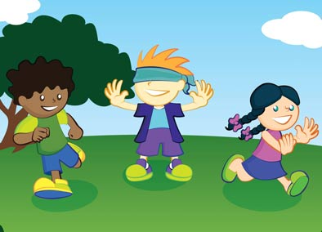
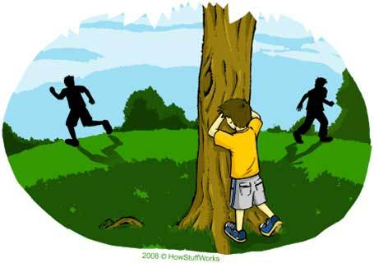
Alguns Jogos e Brincadeiras
CABRA CEGA - Um divertido jogo em que um dos participantes terá que adivinhar, com os olhos vendados, quem é que ele encontrou.
Como jogar: coloque uma venda (pedaço de pano) nos olhos de uma das crianças e peça para as outras ficarem paradas em algum lugar do ambiente. Quando aquela que estiver “cega” trombar com alguém, terá que adivinhar quem é.
ESCONDE-ESCONDE - Que se esconder para que alguém tenha que procurar até te achar? A criatividade aqui é essencial para garantir a diversão.
Como jogar: uma das crianças irá fechar os olhos e contar até 30 (mais ou menos) até que as outras se escondam. O objetivo é encontrá-las nos esconderijos.

Slide 7
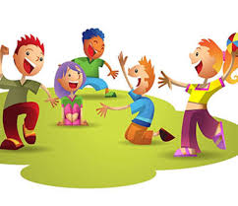
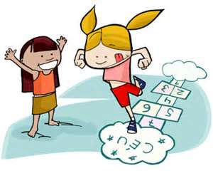
MORTO – VIVO - Se estiver morto, tem que abaixar. Mas se estiver vivo, ficar de pé. Simples, não é? Mas e se alguém começar a falar rápido e repetidamente? Será que as crianças vão acertar?
Como jogar: escolhe uma pessoa para ficar a frente de todas as outras e gritar “morto” e “vivo”. Sempre que alguém disser morto, abaixa e vivo, de pé. Para ficar ainda mais engraçado, a pessoa que fala pode fazer os movimentos iguais ou ao contrário, para confundir.
AMARELINHA - Pular de uma perna só, do céu a terra e voltar. Sem parar, sem pisar na linha e desviando de uma pedrinha!
Como jogar: desenhe no chão vários quadrados com números de 1 a 10. Alguns sozinhos e outros em pares, formando uma linha vertical. A primeira criança tem que jogar uma pedrinha no quadrado de número um para começar. Ela não poderá pisar neste. Os quadrados que estão sozinhos, pula-se de um pé só e aqueles que estão lado a lado, com um pé em cada quadrado.

Slide 8
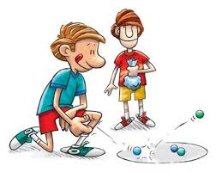
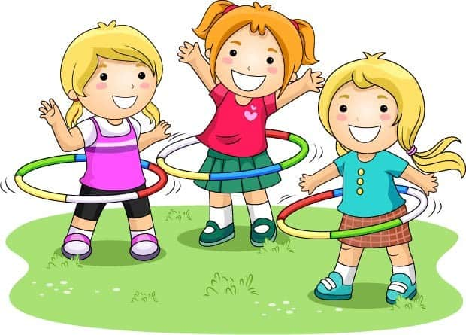
BOLINHA DE GUDE - É bem possível que esta brincadeira seja mais popular entre os meninos. E eles faziam coleção de bolinhas de gude em casa. Hoje em dia é mais raro. Mas ainda um clássico para brincar com as crianças.
Como jogar: desenhe um círculo no chão e coloque uma bolinha de gude dentro (representando cada criança do jogo). Cada hora uma tenta jogar uma outra bolinha sua, na tentativa de empurrar para fora do círculo a bolinha de outra criança
BAMBOLÊ - Parece fácil, parece simples, mas nem tanto. Você consegue ficar um bambolê na cintura, nos pés ou nas mãos sem deixar cair? E fazer coreografias? Um desafio empolgante para as crianças de hoje.
Como jogar: compre ou faça você mesmo bambolês em casa (círculos com mangueiras mais resistentes) e tente “rebolar” com o banbolê na cintura. Há uma versão em que roda o bambolê em um dos pés, pulando com uma perna só.

Slide 9
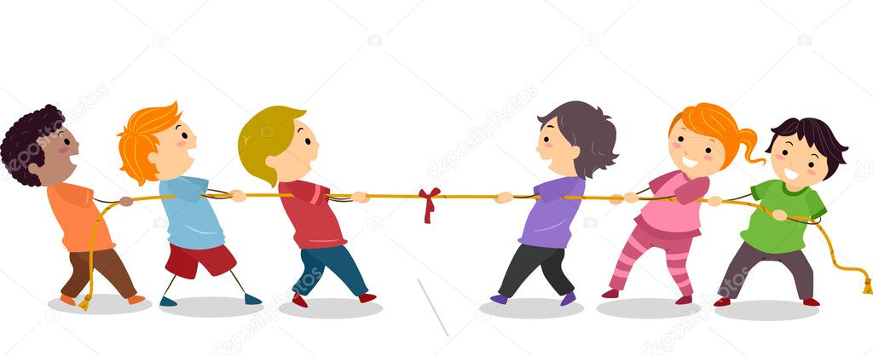
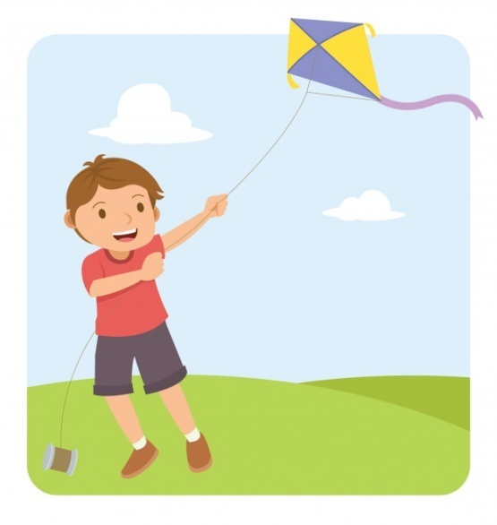
CABO DE GUERRA - Ótima opção para jogar ao ar livre. Principalmente se envolve uma poça de lama! Qual será o time que consegue arrastar o outro? Muita força e persistência nesta brincadeira.
Como jogar: arrume uma corda bem grande, divida as crianças em duas equipes e estabeleça uma metade. Elas terão que tentar puxar a outra equipe para a sua metade.
EMPINAR PIPA - As férias era de certeza um momento muito aguardado pelas crianças. Não apenas par se livrarem de algumas obrigações, mas também para poderem criar os seus próprios brinquedos. E um destes era o papagaio ou a pipa.
Como jogar: taquaras de bambu, ceda, durex ou cola e linha para papagaio (sem cerol) e tirar de plástico para a rabiola. É tudo que você precisa para criar um papagaio ou uma pipa para empinar no céu e passar horas brincando.

Slide 10
Fontes e Referências
Planalto do Governo;
Portal da Educação;
Wikipédia – Jogos Educativos;
Wikipédia - Brincadeiras;
Sites:
https://www.bigmae.com/brincadeiras-populares/
https://br.guiainfantil.com/materias/cultura-e-lazer/jogosbrincadeiras-mais-populares-no-brasil-para-as-criancas/

